Slide 1
Multimedia in Physics:
Video Clips
Grzegorz Karwasz
Cattedra della Didattica di Fisica
Università Nicolao Copernico, Torun

Slide 2
Il papero bevitore (0)
„Questo deve essere un perpetuum mobile”
„Questo papero si muove da solo”
© G. Karwasz 1998
Koncepcja, doświadczenie, video GK
Czyta: Piotr P. Karwasz

Slide 3
Il papero bevitore (1)
„Il papero abbassa i becco e beve così”
„ - lasciato libero si ferma dopo qualche minuto”
© G. Karwasz 1998
Koncepcja, doświadczenie, video GK
Czyta: Piotr P. Karwasz

Slide 4
Il papero bevitore (2)
„Il becco succhia il liquido in su”
„Quando riscaldiamo il serbatoio sotto,
il liquido sale in su”

Slide 5
Il papero bevitore (3)
„Il serbatoio sotto si riscalda e il liquido si dilata” (?)
„Lo stesso effetto si può ottenere raffreddando la testa del papero”

Slide 6
Il papero bevitore (4)
„Il liquido sale e il papero dondola”
„Quando il livello del liquido sale, il papero si rovescia”

Slide 7
Il papero bevitore (5)
„Il liquido sale troppo”
„Il bicchiere protegge il papero da un doloroso tonfo”

Slide 8
Il papero bevitore (6)
„Allora l’acqua nel bicchiere non è necessaria?”
„La testa si raffredda perché è bagnata”

Slide 9
Il papero bevitore (7)
„La testa è più fredda del corpo, allora esiste la differenza di pressione
„Abbiamo creato un motore termodinamico, riscaldando il serbatoio sotto e raffreddando sopra”

Slide 10
Il papero bevitore
Evaporazione
Pressione di vapore
Il motore termodinamico
L’efficienza del motore termodinamico
http://dydaktyka.fizyka.umk.pl/zabawki1/files/termo/kaczka-it.html

Slide 11
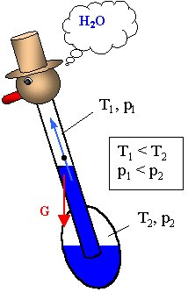
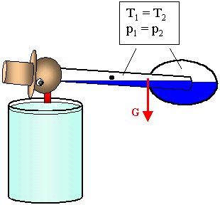
Il papero bevitore (8)

Slide 12
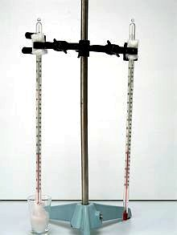
Il papero bevitore (cont.)
Il termometro bagnato indica la temperatura minore:
i liquidi per evaporare hanno bisogno di assorbire il calore.

Slide 13
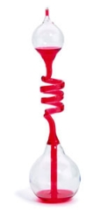
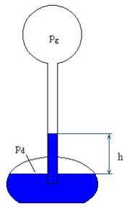
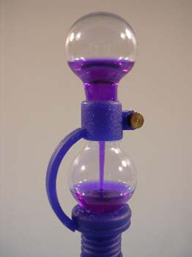
Il papero bevitore (cont.)
T₂
T₁>T₂
Il liquido dentro il «misuratore del amore» e il papero (qualche «etere») hanno la temperatura di evaporazione bassa: basta riscaldare un po’ (con la mano) e evaporano «alla grande»

Slide 14
Sequenza didattica

Slide 15
La sequenza didattica

Slide 16
La sequenza didattica
«Il termometro dell’amore»
http://dydaktyka.fizyka.umk.pl/zabawki1/files/termo/termometr-it.html

Slide 17
Esperimenti „difficili” (con bassa probabilità di ripetersi)
Lewitron

Slide 18
Esperimenti „difficili”
Lewitron: 3 mode of fall, 1 stable mode
Dynamics of the LevitronTM
Roger F Gans, Thomas B Jones and Masao Washizu
1998 J. Phys. D: Appl. Phys. 31 671 doi:10.1088/0022-3727/31/6/015

Slide 19
Il doppio cono
Il semplice è bello!
European Journal of Physics Volume 32 Number 6
Emilio Cortés and D Cortés-Poza 2011
Eur. J. Phys. 32 1559 doi:10.1088/0143-0807/32/6/010
Mechanical paradox: the uphill roller

Slide 20
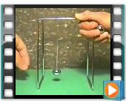
Esperimenti reali ↔ risorse virtuali

Slide 21
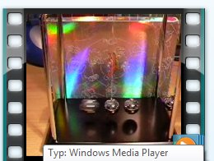
Esperimenti reali ↔ risorse virtuali

Slide 22
Doświadczenie realne ↔ zasób wirtualny

Slide 23
Esperimenti reali ↔ risorse virtuali

Slide 24
Esperimenti reali ↔ risorse virtuali ?,
Tutti e due servono per
costruire i percorsi didattici

